Slide 1

ИНСТИТУТ
ОБЩЕСТВЕННЫХ
НАБЛЮДАТЕЛЕЙ
Анучинский МО
2022 год

Slide 2
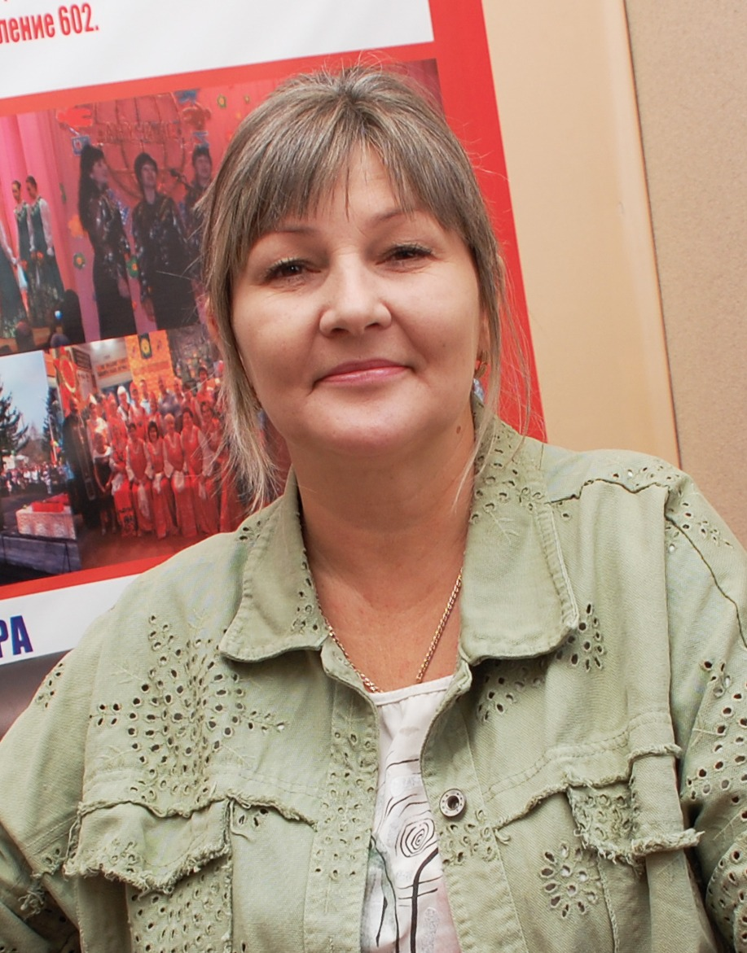
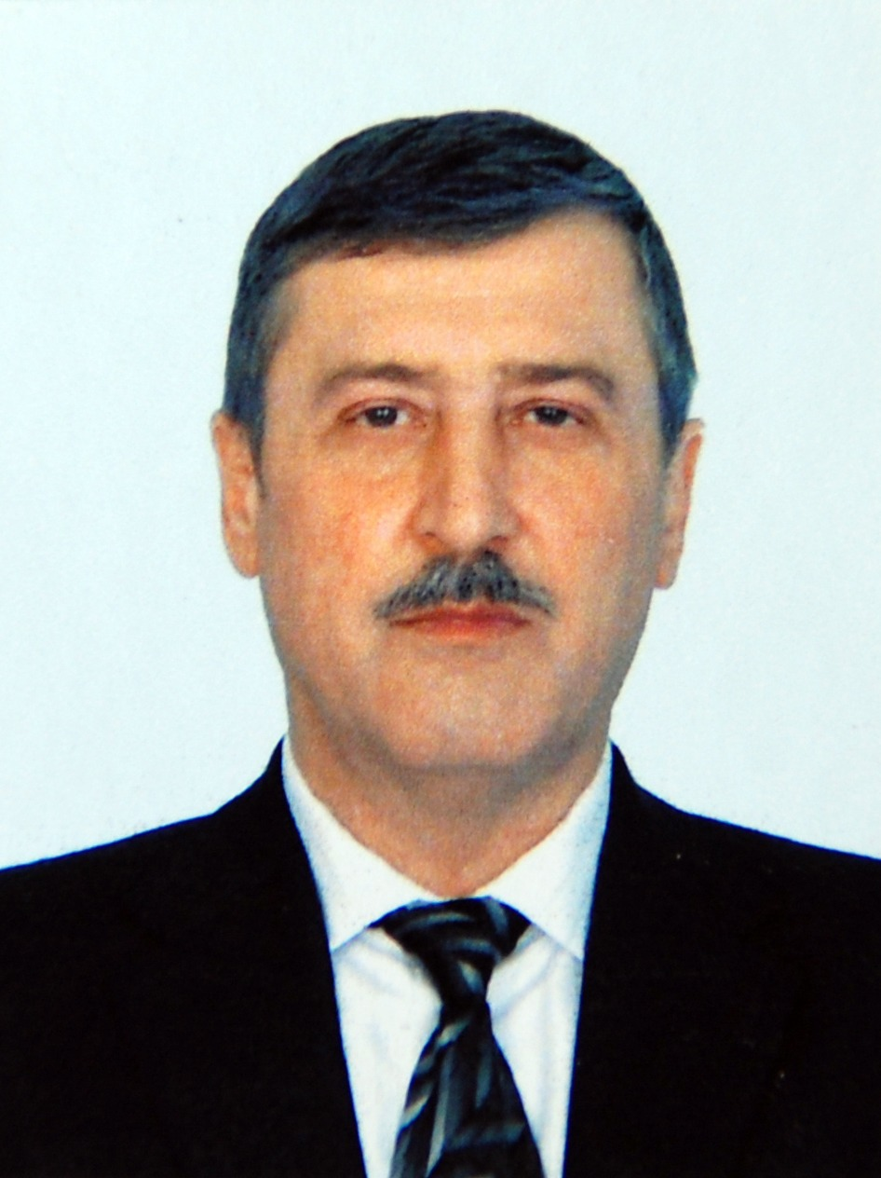
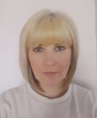
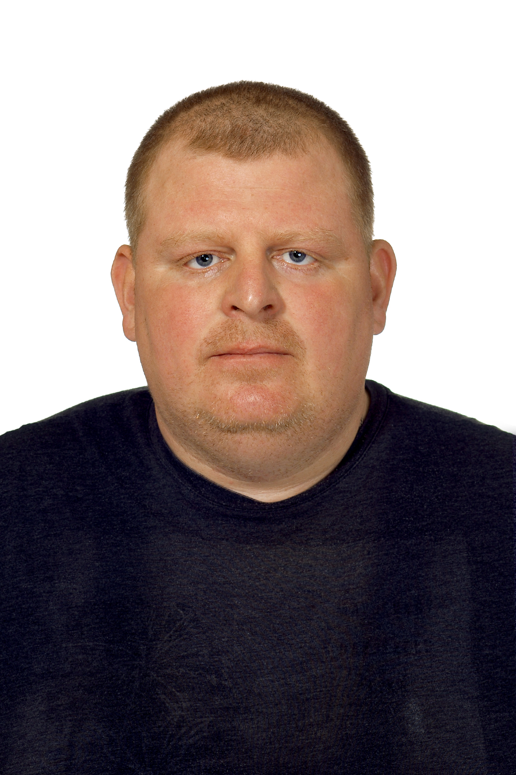
В тот день я понял, что контролировать ситуацию куда проще и приятнее, чем доверить это кому-то другому. Страшно бывает только тому, кто беспомощно сидит на заднем сидении и пытается убедить себя, что руль в надёжных руках.

Slide 3
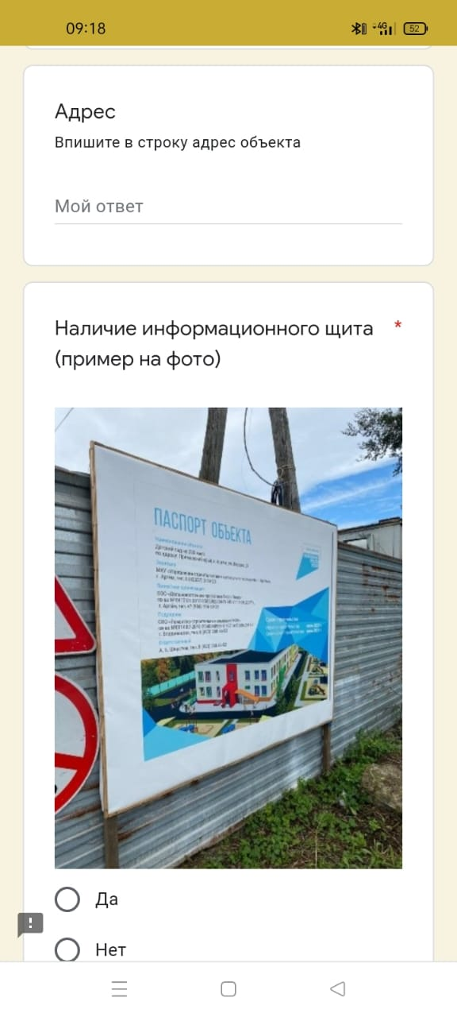
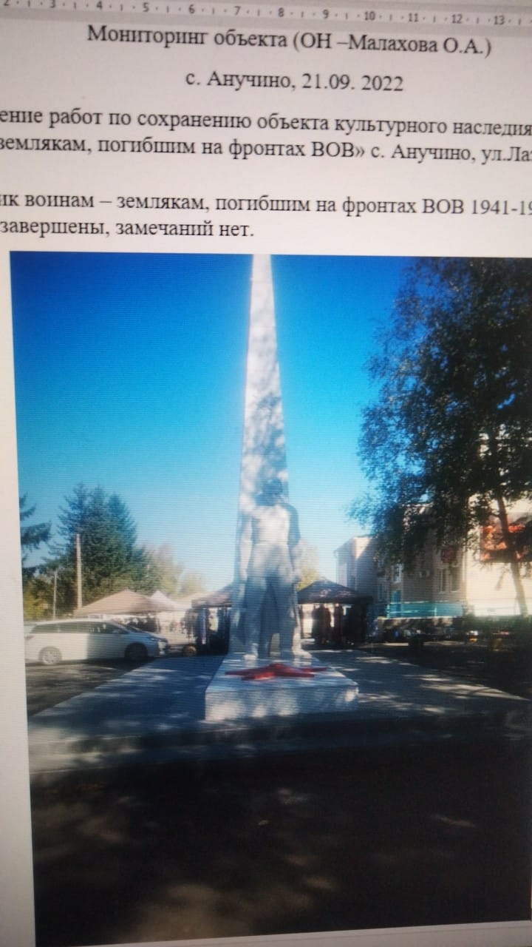
Работа общественных наблюдателей
79
Выезды на объекты;
Заполнение чек-листов;
Работа со СМИ и предоставления
информации для размещении на сайте
администрации АМО;
Участие в работе муниципального
проектного комитета;

Slide 4
Суртаева
Людмила Геннадьевна, координатор общественных наблюдателей в Анучинском МО
Наименование объектов:
Капитальный ремонт МКУК «ИДЦ» АМО с. Анучино;
Устройство уличного освещения с. Чернышевка

Slide 5
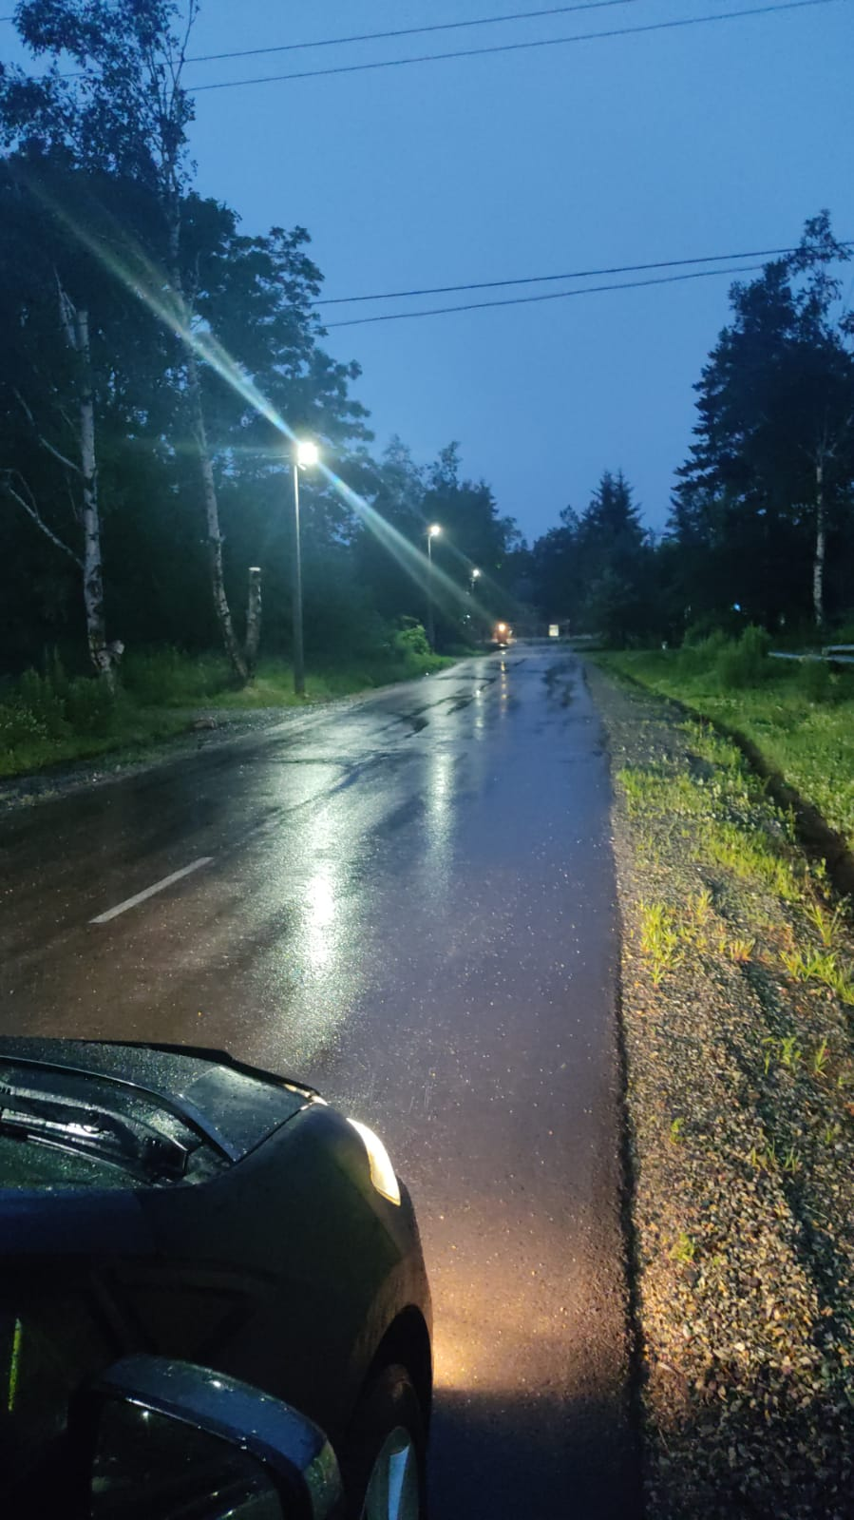
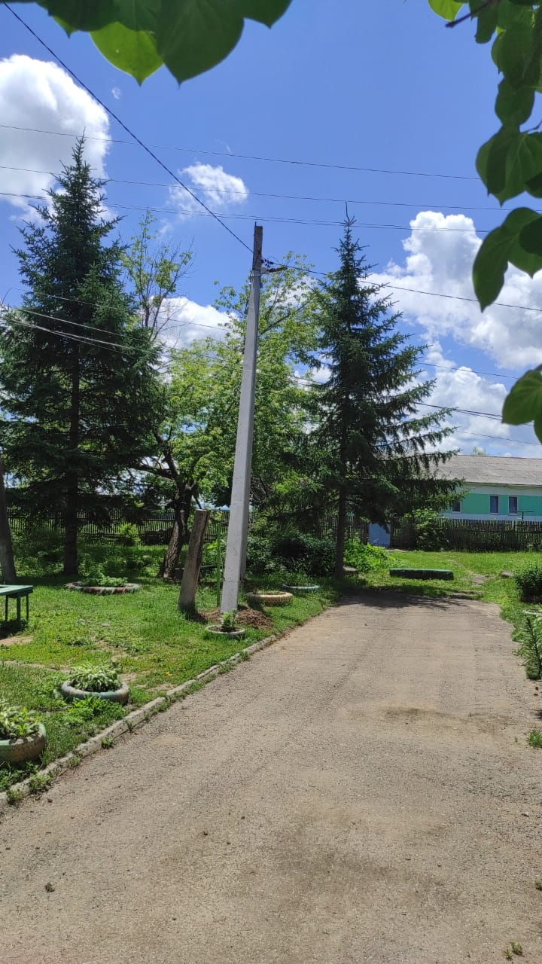
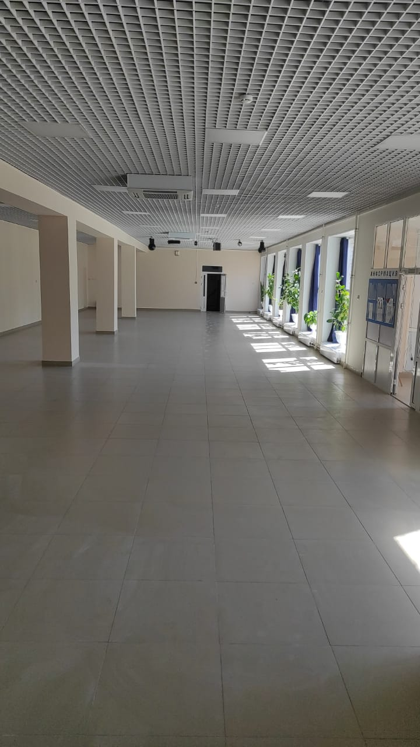
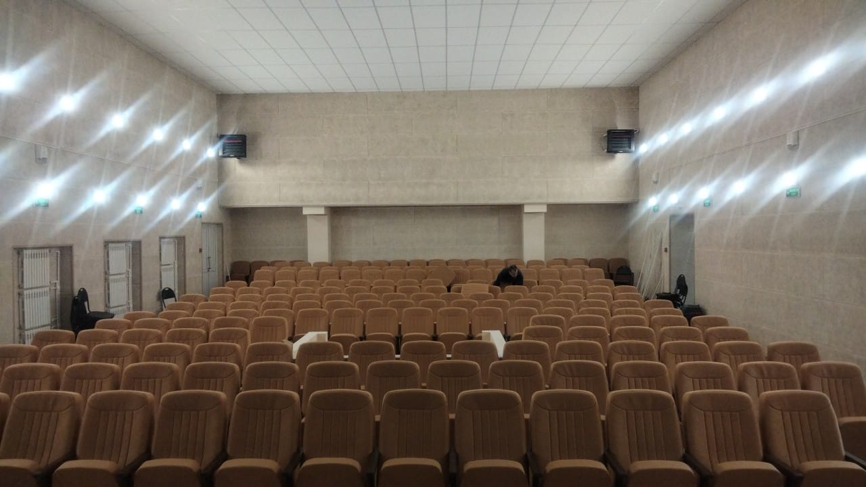
ОБЪЕКТЫ
Устройство уличного освещения с. Чернышевка
Капитальный ремонт МКУК «ИДЦ» АМО с. Анучино;

Slide 6
Холохоренко
Александр Михайлович
Наименование объектов:
Капитальный ремонт МКУК «ИДЦ» АМО с. Анучино;
Капитальный ремонт дорог с. Анучино;
Благоустройство дворовых территорий МКД с. Анучино, ул Банивура 13а и 15а, ул. Ленинская,54;
Установка спортивного комплекса «ЗОЖник» с. Гродеково;
Капитальный ремонт МКД ул. Банивура, д.12 с. Анучино

Slide 7
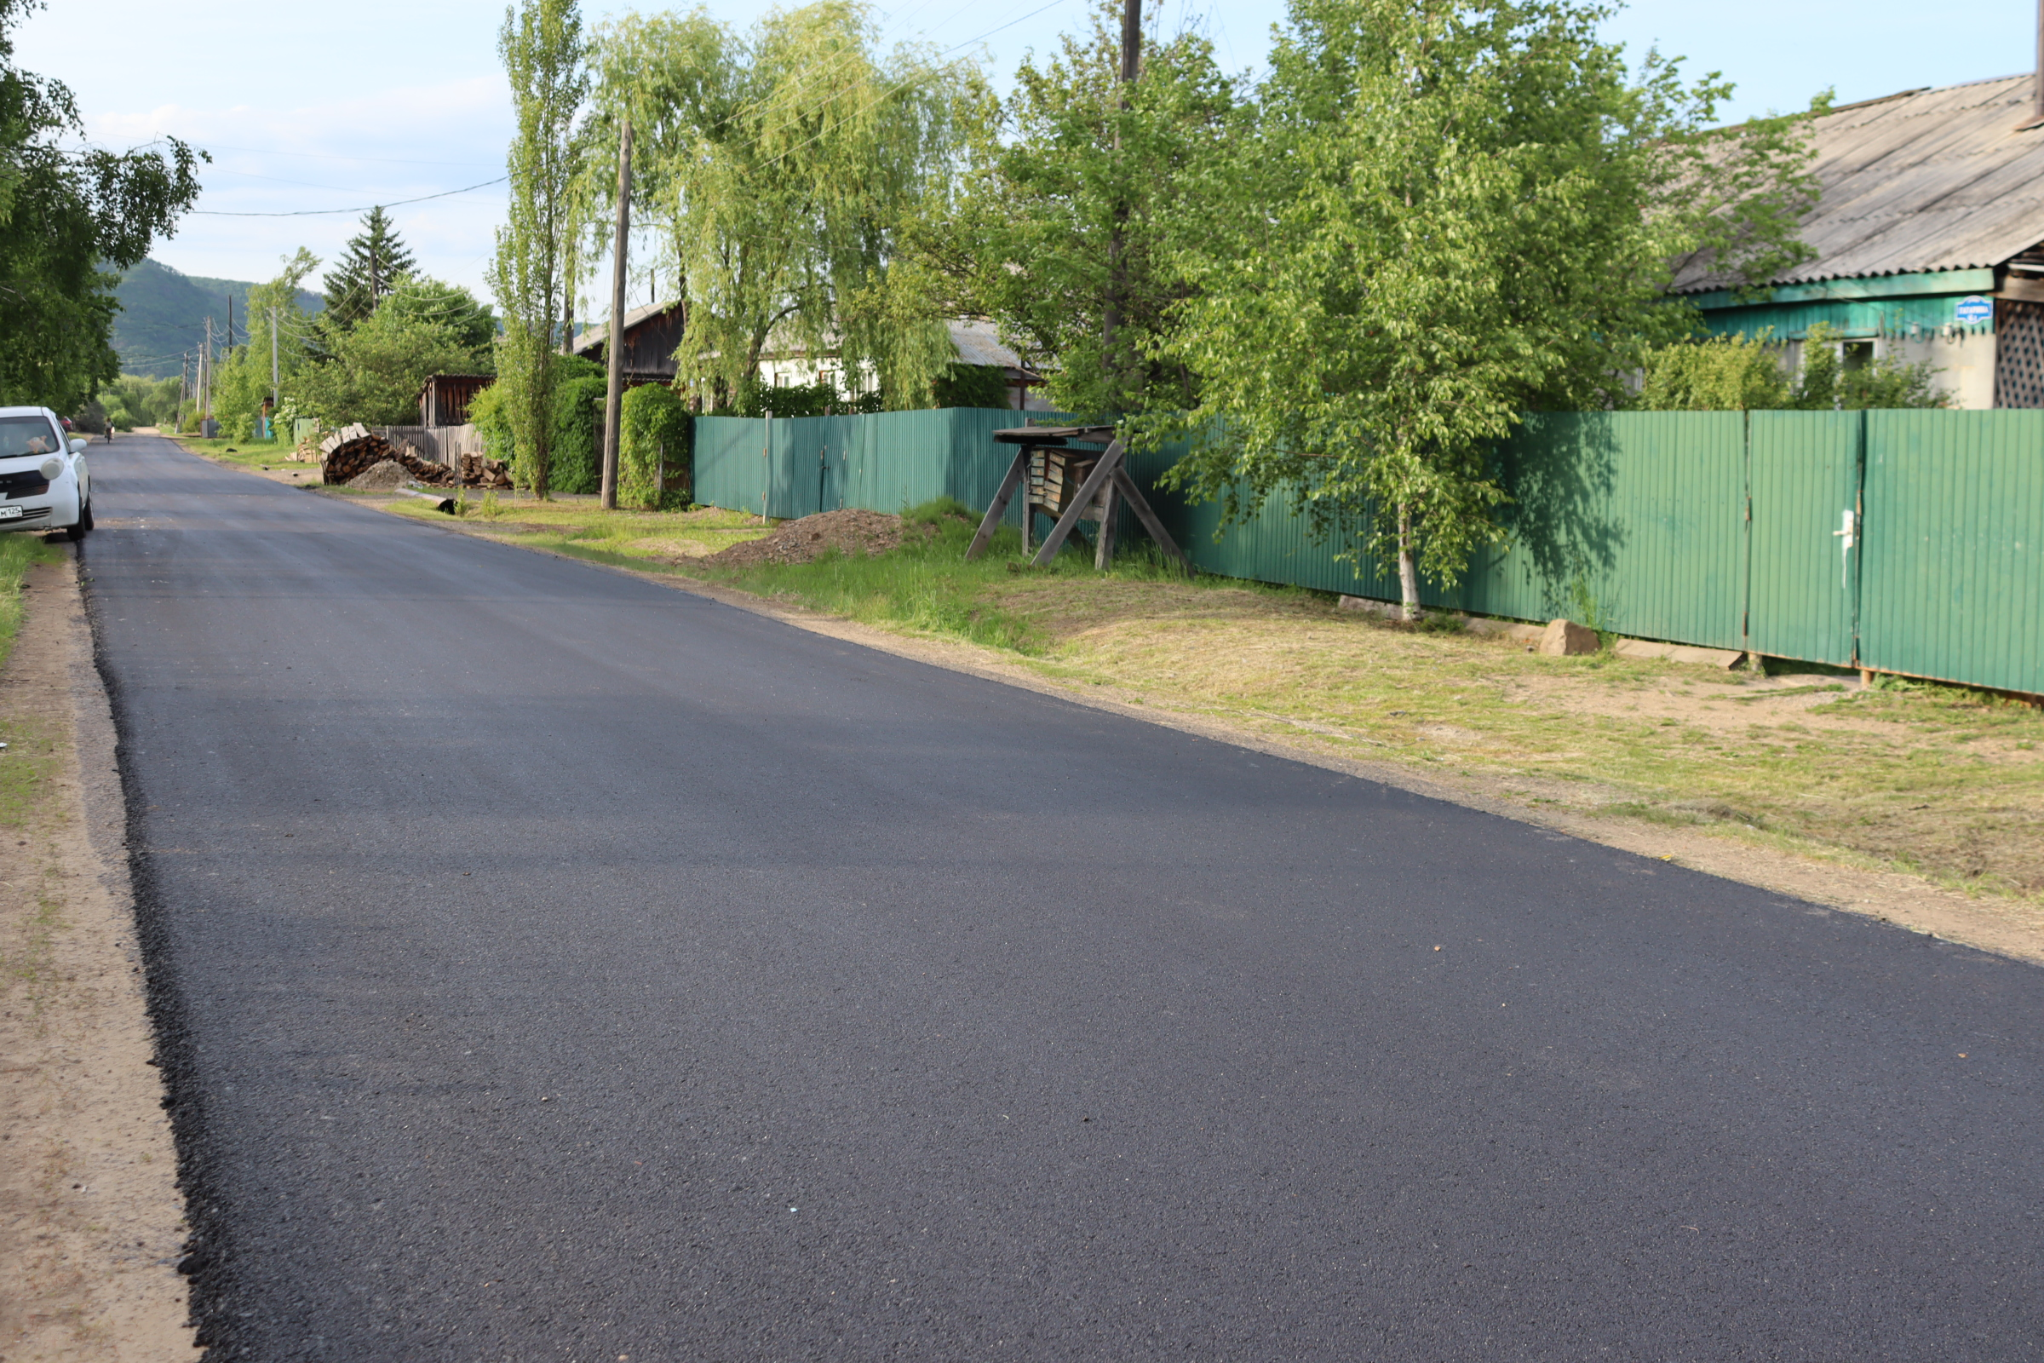
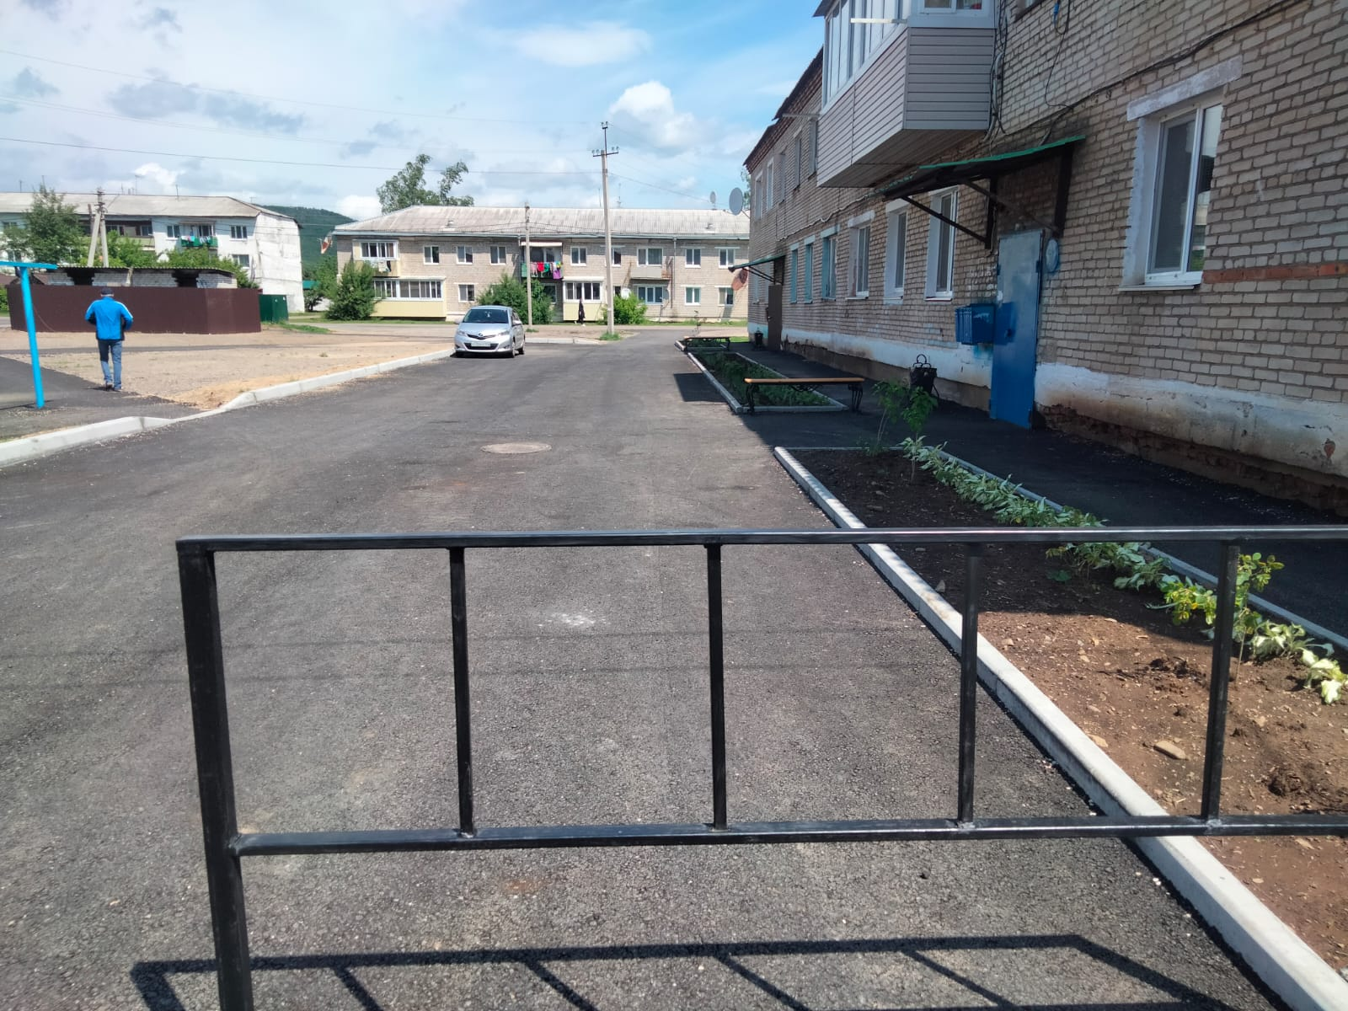
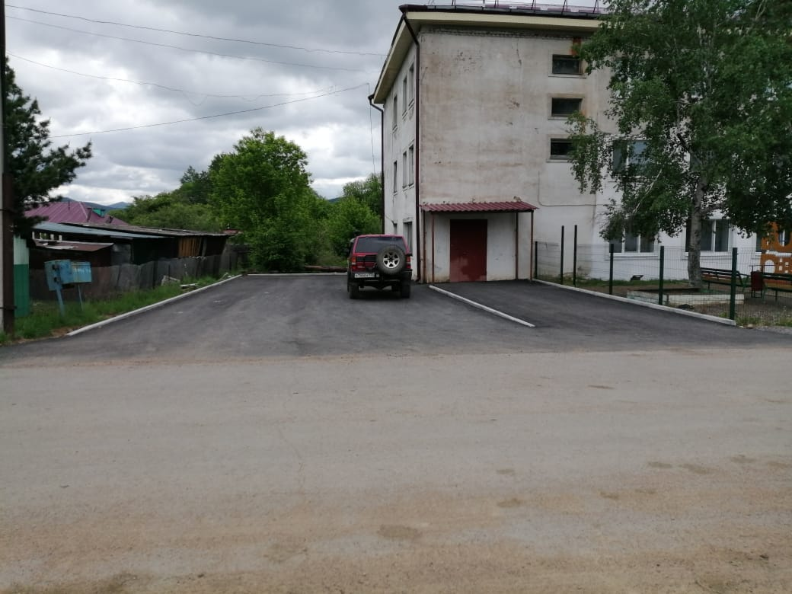
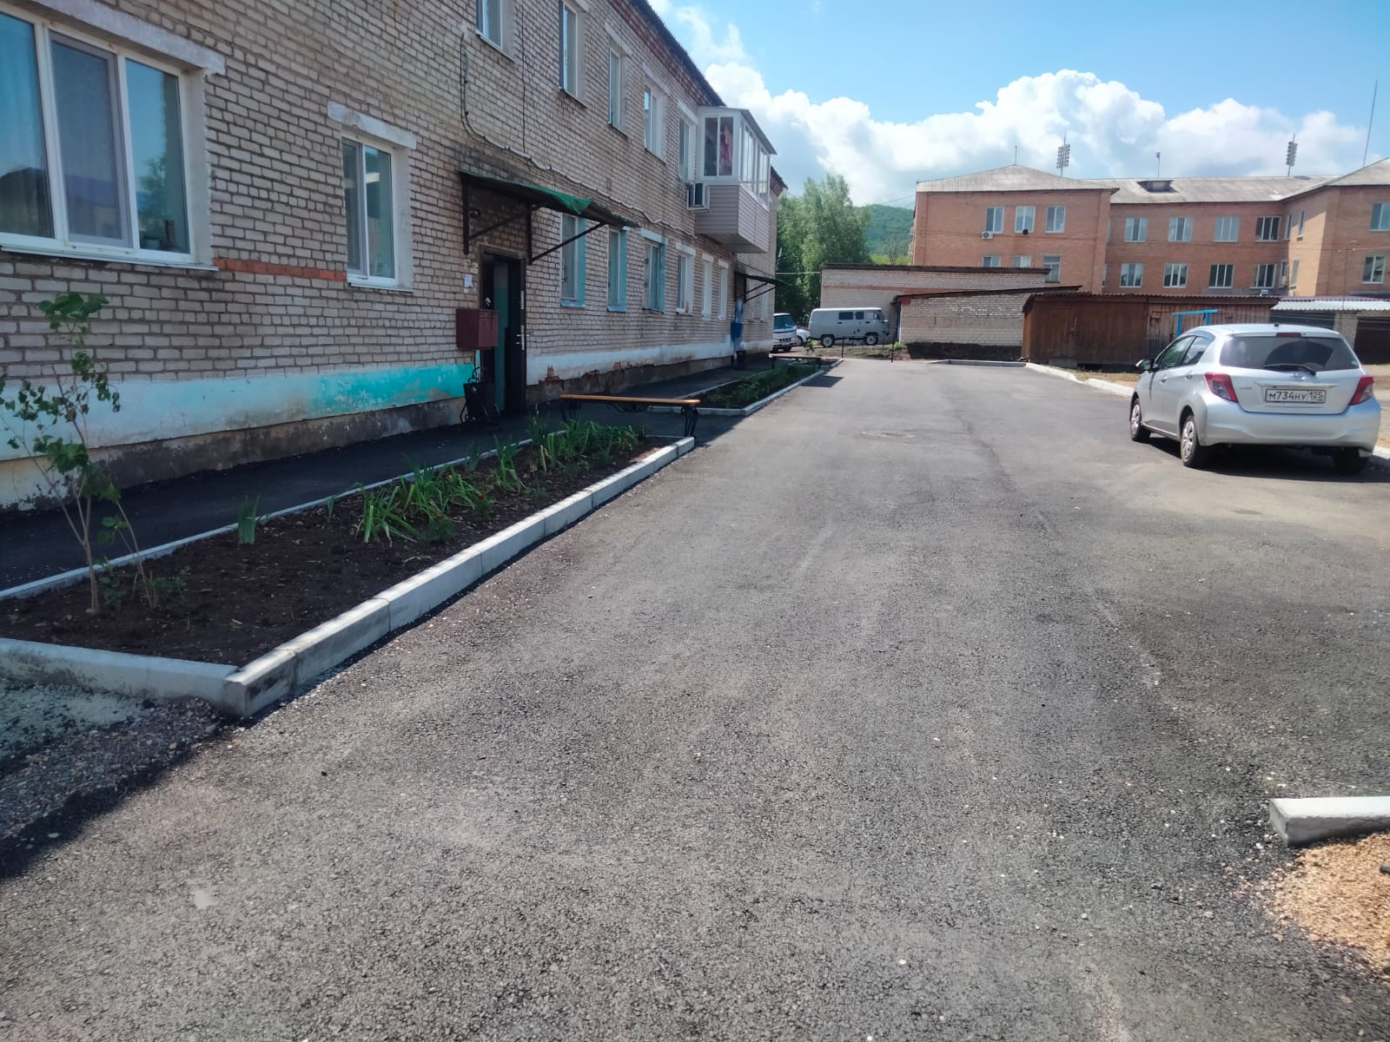
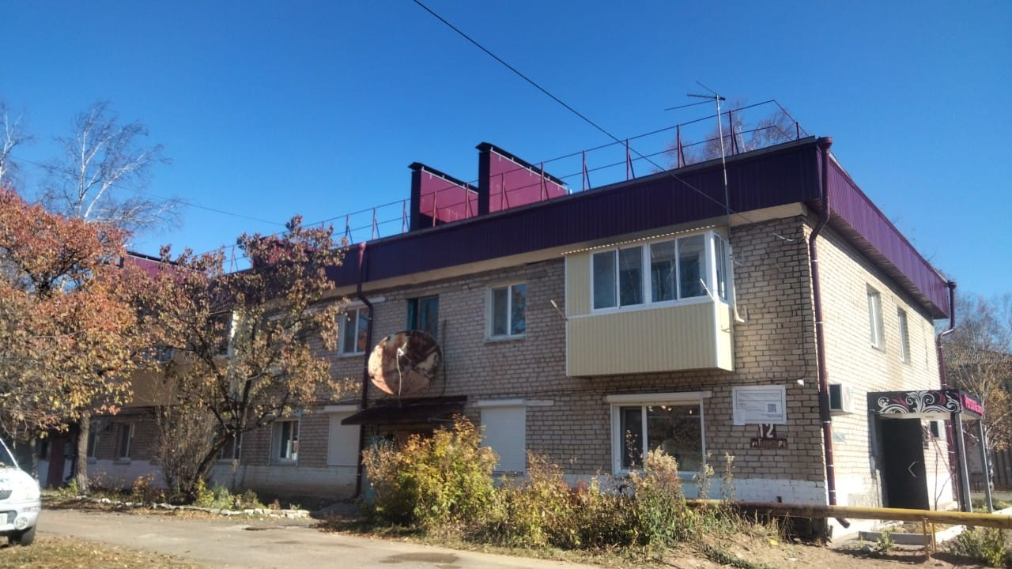
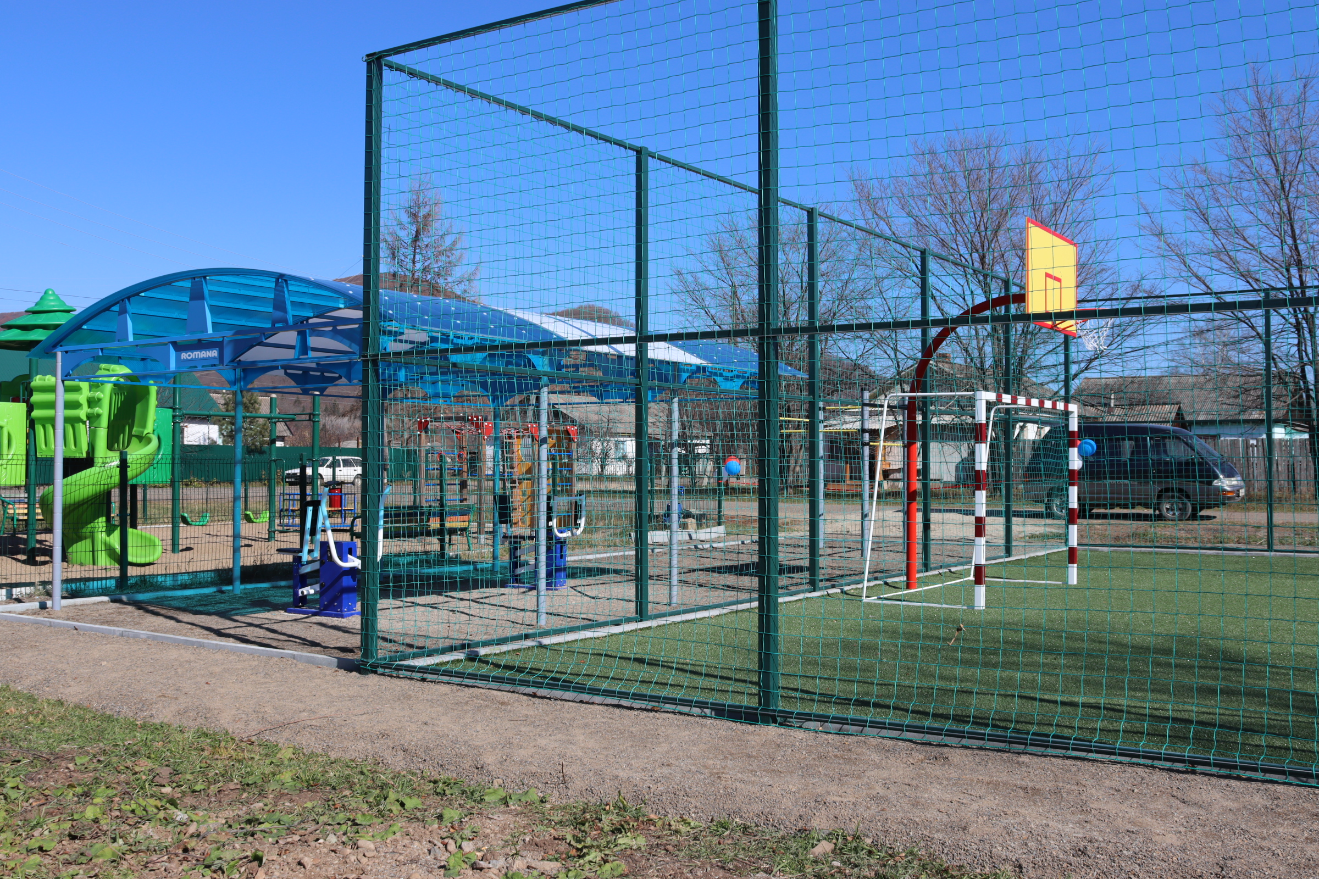
ОБЪЕКТЫ
Капитальный ремонт дорог с. Анучино
Благоустройство дворовых территорий МКД с. Анучино, ул Банивура 13а и 15а, ул. Ленинская,54
Капитальный ремонт МКД ул. Банивура,
д.12 с. Анучино
Установка спортивного комплекса
«ЗОЖник» с. Гродеково
Капитальный ремонт МКУК «ИДЦ» АМО с. Анучино

Slide 8
Селиверстов
Алексей Александрович
Наименование объектов:
Капитальный ремонт дорог с. Анучино;
Устройство детской площадки с. Смольное;
Создание скейт-парка с. Анучино;
Капитальный ремонт спортивного зала школы с. Виноградовка

Slide 9
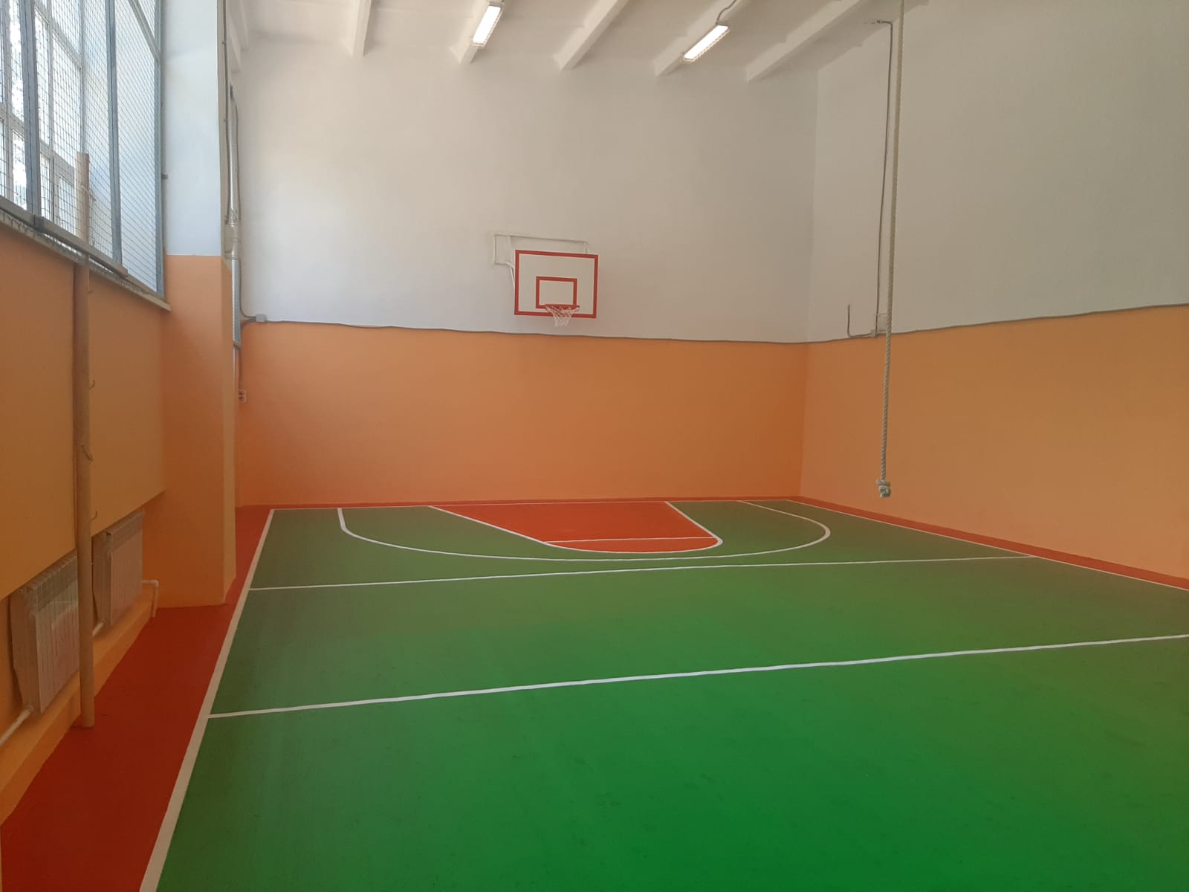
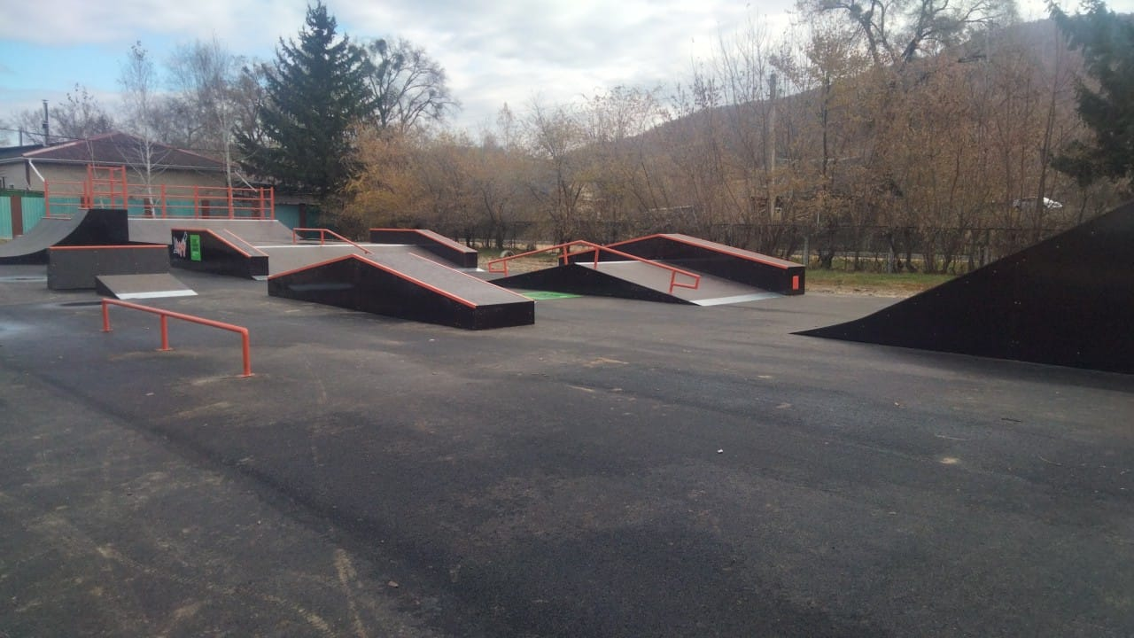
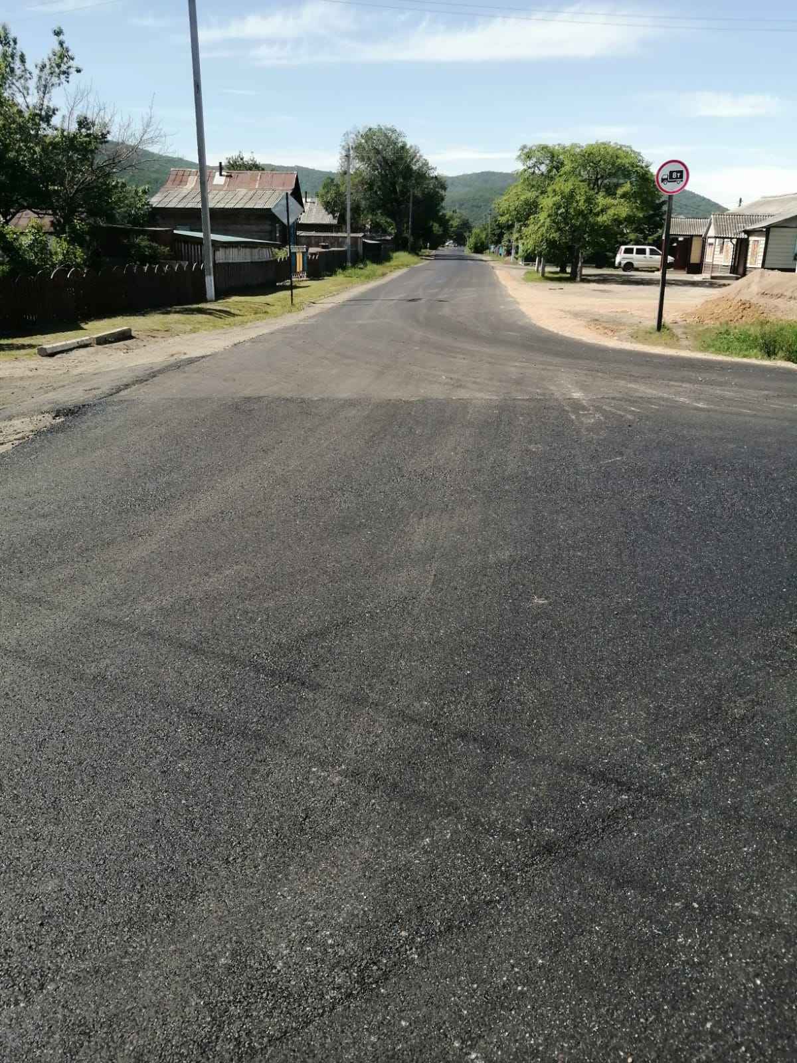
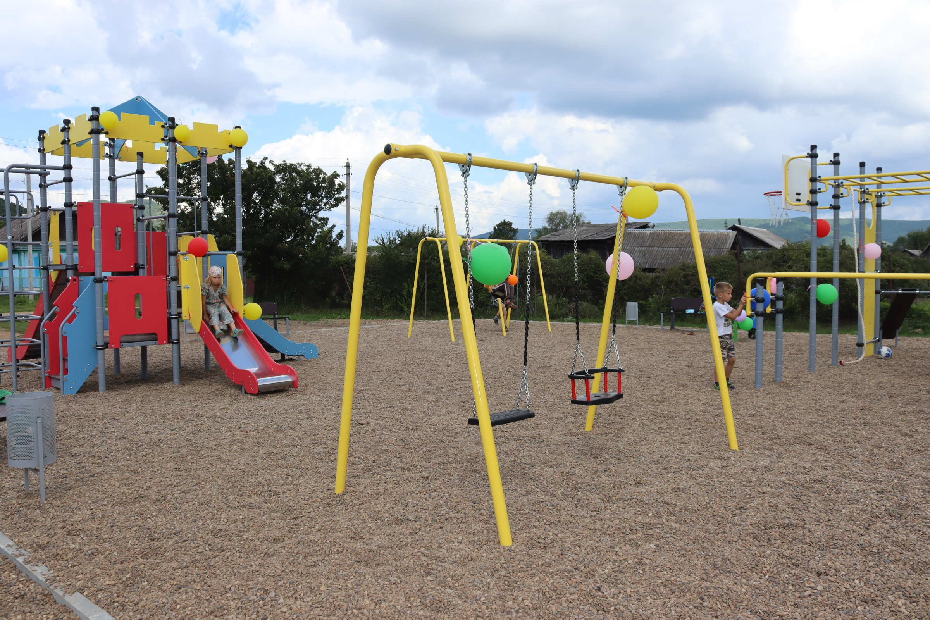
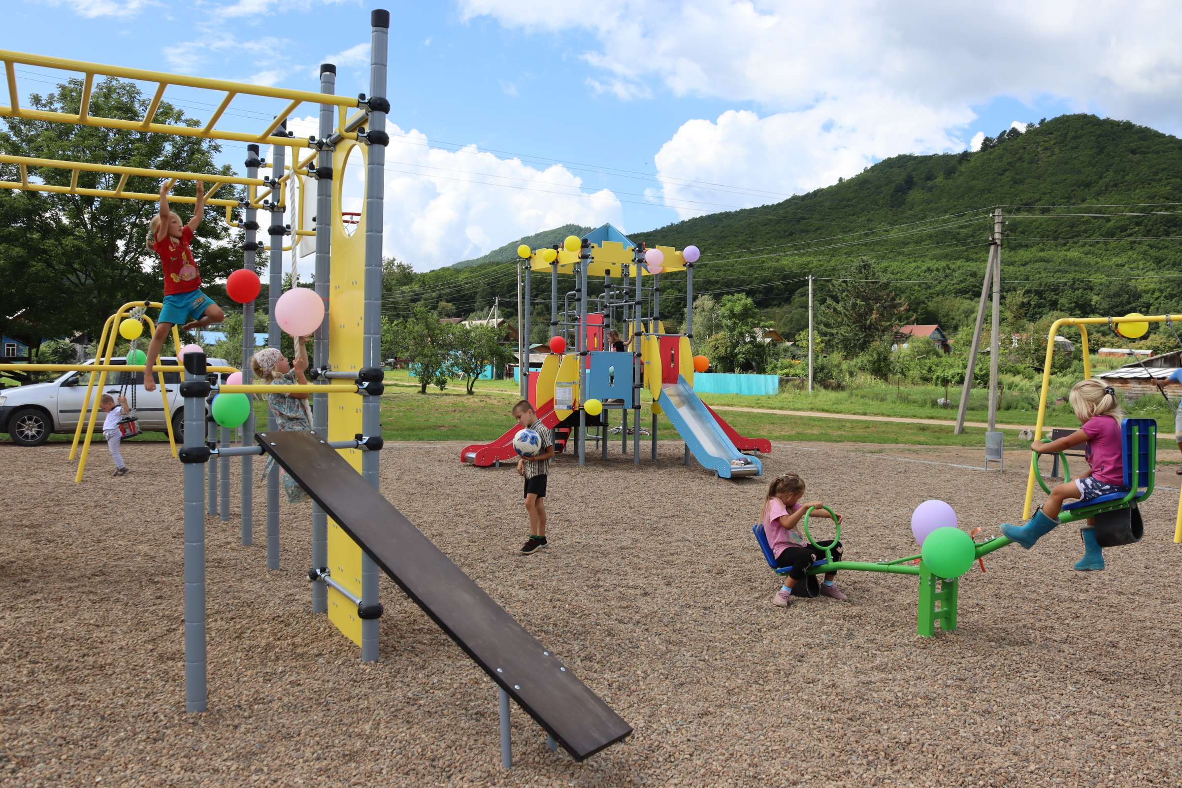
ОБЪЕКТЫ
Капитальный ремонт спортивного зала
с. Виноградовка
Создание скейт-парка с. Анучино;
Устройство детской площадки с. Смольное
Капитальный ремонт дорог с. Анучино

Slide 10
Малахова
Олеся Андреевна
Наименование объектов:
Устройство детской площадки с. Чернышевка;
Работы по сохранению объекта культурного наследия «Памятник землякам, погибшим на фронтах ВОВ 1941-1945»;
Создание скейт-парка с. Анучино;

Slide 11
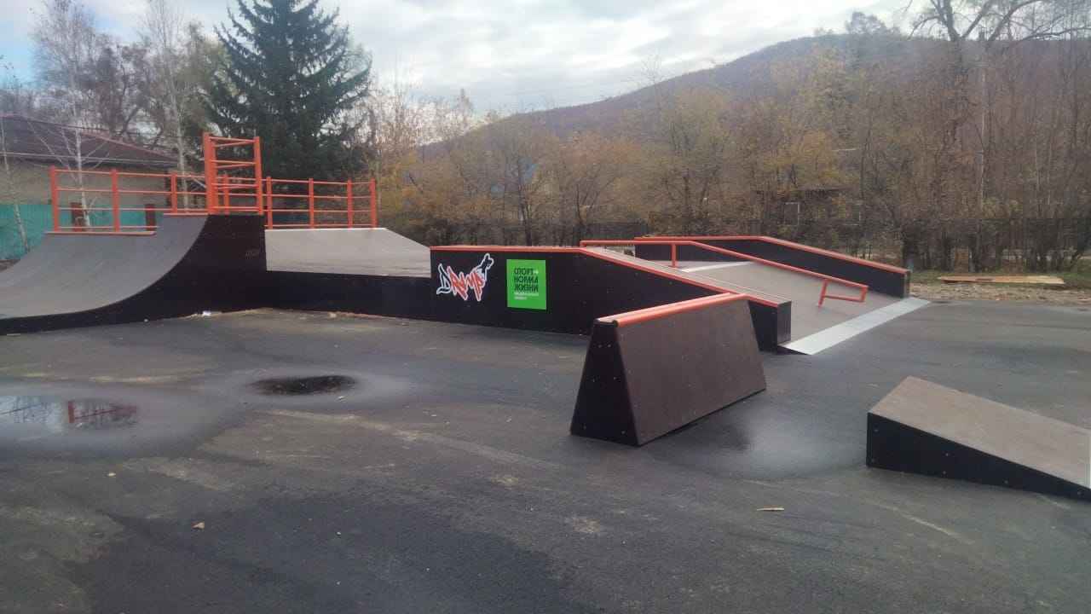
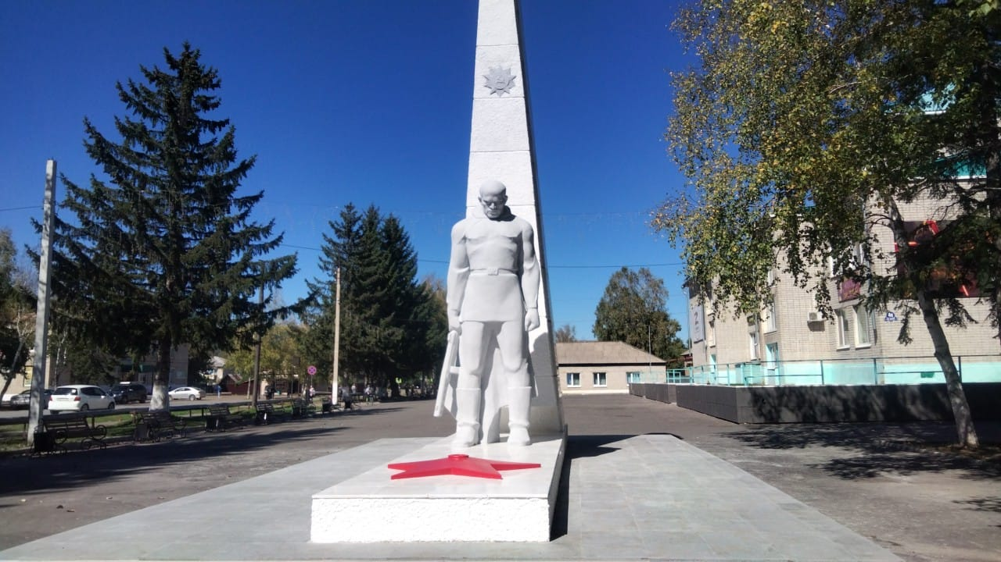
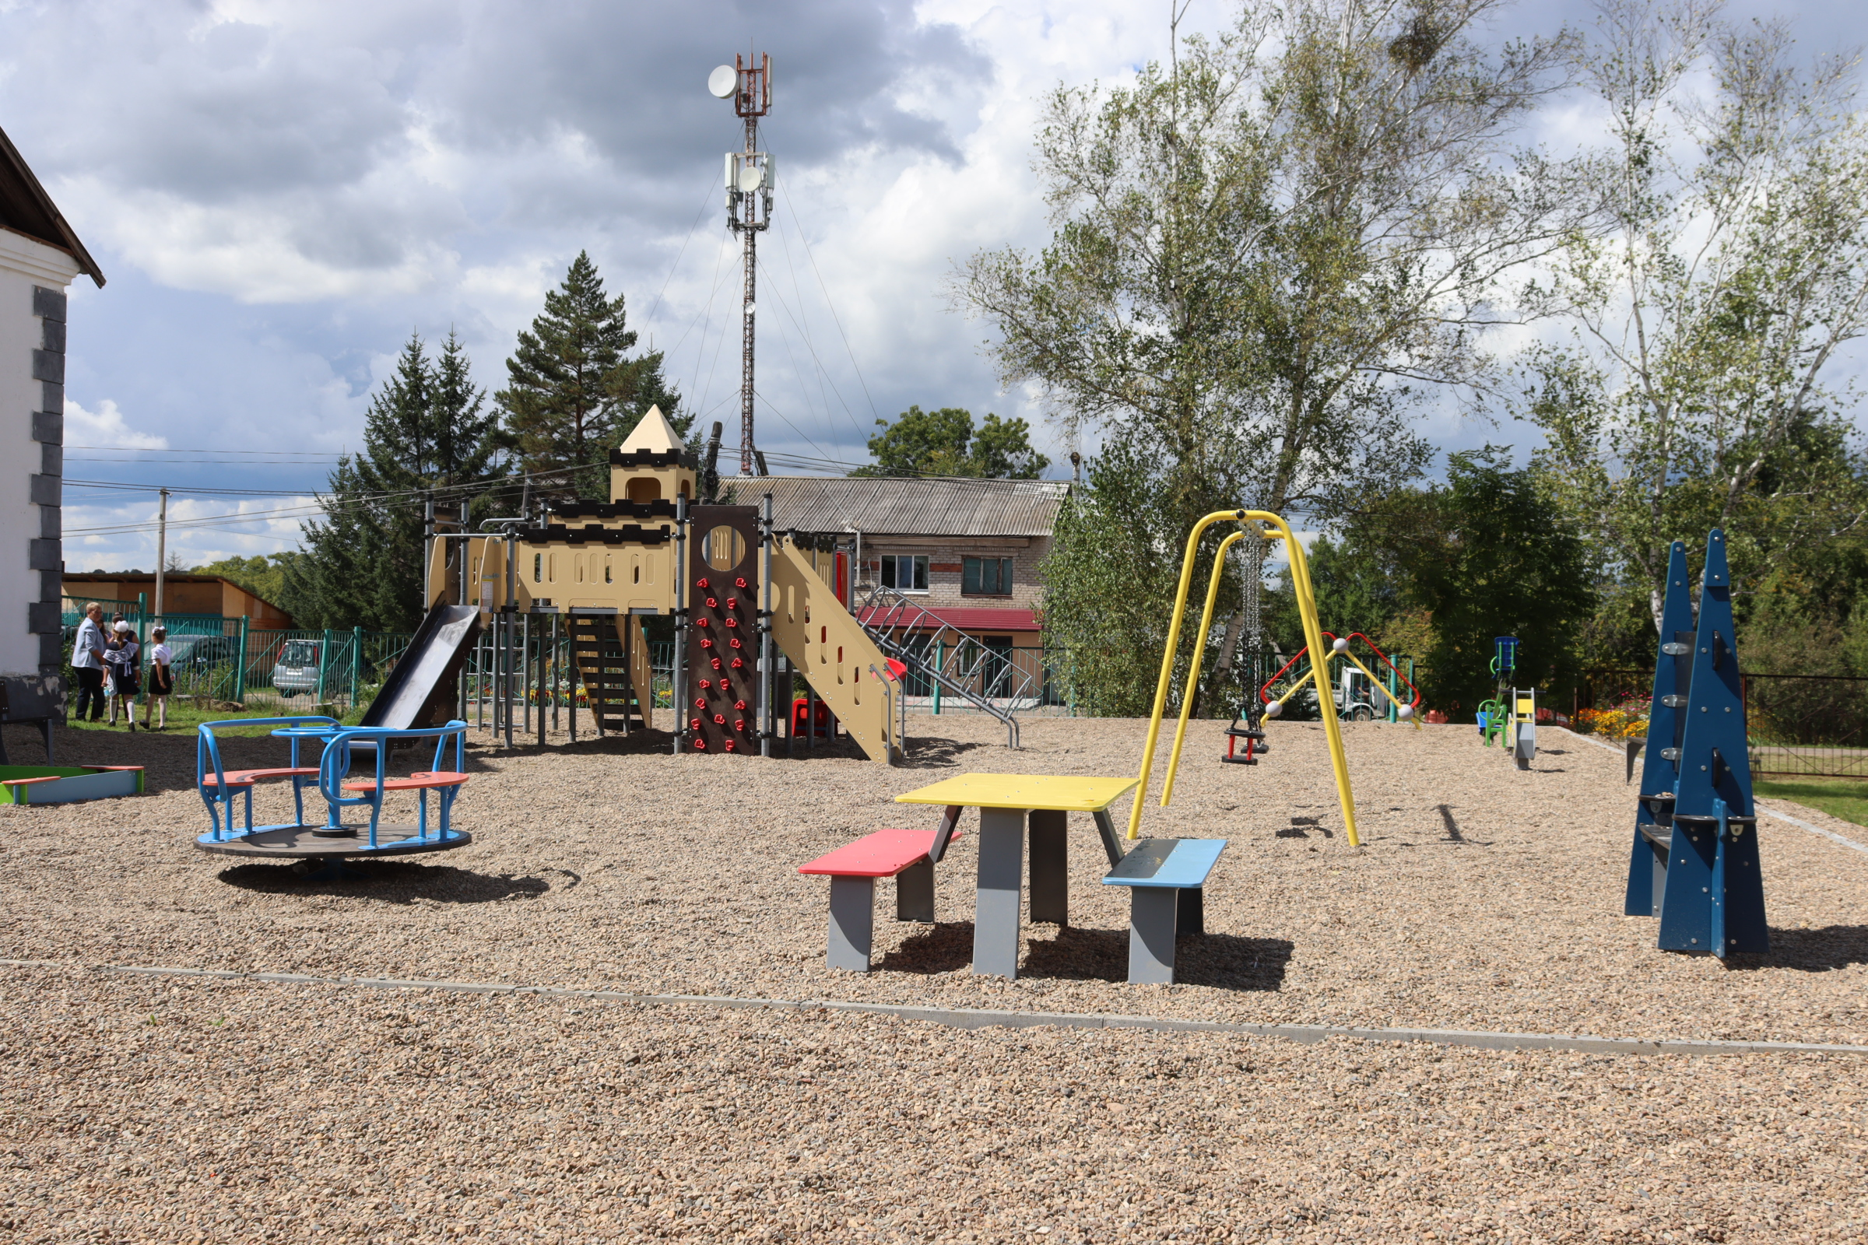
ОБЪЕКТЫ
Работы по сохранению объекта культурного наследия «Памятник землякам, погибшим на фронтах ВОВ 1941-1945»;
Создание скейт-парка с. Анучино;
Устройство детской площадки
с. Чернышевка;

Slide 12
Выезды общественных наблюдателей на объекты
22
20
Малахова О.А.
Селиверстов А.А
Суртаева Л.Г.
Холохоренко А.М.
18
19

Slide 13
РЕЙТИНГ
ОБЩЕСТВЕННЫХ НАБЛЮДАТЕЛЕЙ
(с учетом количества выездов на объект и участия в работе МПК)
Малахова О.А. (22/8)
Холохоренко А.М. (19/8)
Суртаева Л.Г.
(20/4)
Селиверстов А.А.
(18/1)

Slide 14
СПАСИБО за
ВНИМАНИЕ

